Slide 1

математика
5 класс

Slide 2
...Три десятых... Скажи про такую ошибку,
И, пожалуй, на лицах увидишь улыбку.
…Три десятых - и стены возводятся косо!
Три десятых - и рухнут вагоны с откоса!
Ошибись только на три десятых аптека -
Станет ядом лекарство, убьет человека...
В. Лифщиц «Три десятых»

Slide 3
Действия
с десятичными дробями.
Обобщающий урок.
Степанова Т.А.
МАОУ «Гимназия «Исток»
г. Великий Новгород
2011 г.

Slide 4
4,56 + 1,4 =
0,25 • 40 =
5,6: 0,7 =
17,35 ≈
(до десятых)
1 : 0,1 =
21,5 – 13,5 =
5,96
с
10
к
8
а
17,4
з
10
к
8
а
5,6 | 10 | 0,8 | 5,96 | 17,4 | 4 | 8 | 17,3 | 5,60 | 100 | 17 | 80
д | к | о | с | з | р | а | б | е | ь | у | м

Slide 5
сказка

Slide 6
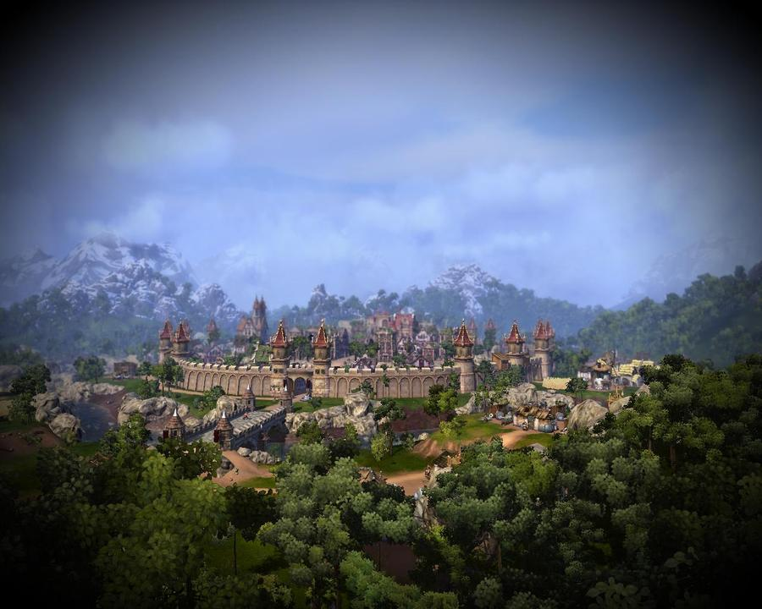
Королевство
десятичных дробей.

Slide 7

Королева Запятая

Slide 8





Министры:
сложения
сравнения
умножения
вычитания
округления
деления

Slide 9
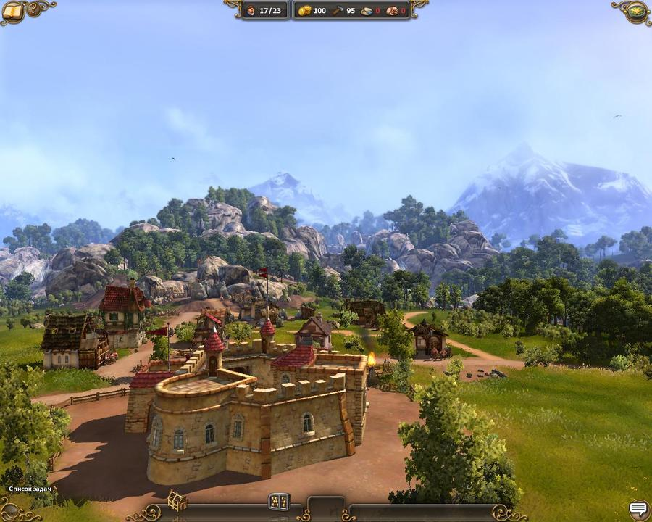
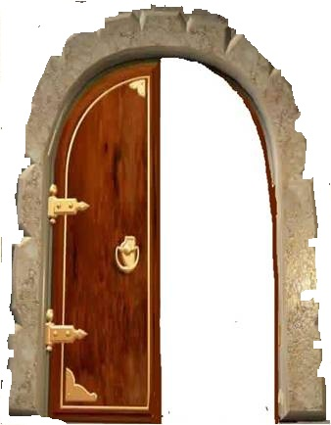
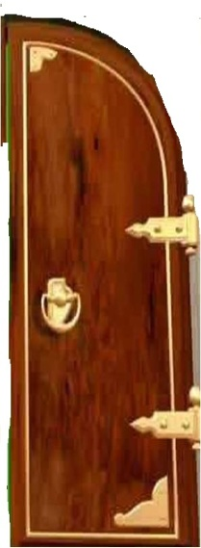
Notes:
В сказочном королевстве кризис – огромное количество жителей оказалось в ИЗОЛЯТОРАХ. Королева и министры просят о помощи. У вас, ребята, сегодня важная миссия – помочь жителям королевства десятичных дробей выйти из ИЗОЛЯТОРОВ. Для этого вы должны выяснить какое правило нарушили изолированные, сформулировать это правило и исправить ошибки или выполнить указанные действия.

Slide 10


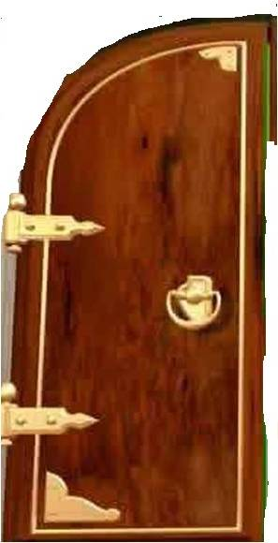
1 темница.

Slide 11
1 темница.
2,7
0,08
6,019

Slide 12
2 темница.
<
=
>

Slide 13
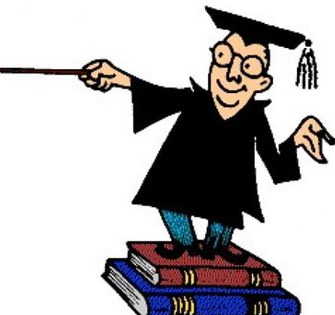

3 темница.
20,65
2) 45,30
+ 3,42
48,72
15,2

Slide 14
4 темница.
11,61
6, 4 5
× 1, 8
5 1 6 0
6 4 5_
11, 6 1 0
1,26
0,2735

Slide 15
5 темница.
7
1,5
50

Slide 16
6 темница.
9,24
270
725,424

Slide 17
7 темница.
Западное крыло
Восточное крыло
(12,5 + 83,16): 0,1 –
- 4,8 •0,01=
(64,29 + 83,71)• 0,01 –
- 0,02081 : 0,1=
956,552
1,2719

Slide 18


8 темница.
Из двух городов, расстояние между которыми 425 км, одновременно навстречу друг другу вышли два поезда. Скорость одного поезда 75 км/ч, а скорость второго в 1,2 раза больше. Какое расстояние будет между поездами через
2,3 ч после начала движения?
{
? км

Slide 19
8 темница.
Из двух городов, расстояние между которыми 425 км, одновременно навстречу друг другу вышли два поезда. Скорость одного поезда 75 км/ч, а скорость второго в 1,2 раза больше. Какое расстояние будет между поездами через 2,3 ч после начала движения?

Slide 20
8 темница.
Решение:
1) 75 • 1,2 = 90(км/ч) – скорость второго поезда
2) 75 + 90 = 165(км/ч) – скорость сближения поездов
3) 165 • 2,3 = 379,5(км) – пройдут два поезда за 2,3 ч
4) 425 – 379,5 = 45,5(км)
Ответ: поезда будут на расстоянии 45,5 км.

Slide 21

9 темница.
Маршрут автобуса состоит из трех равных участков. На первом участке автобус шел 3,3 ч со скоростью 6о км/ч, а на каждом следующем участке увеличивал скорость на 6 км/ч. Сколько времени потратил автобус на весь путь?
60 км/ч
? км

Slide 22
9 темница.
Маршрут автобуса состоит из трех равных участков. На первом участке автобус шел 3,3 ч со скоростью 6о км/ч, а на каждом следующем участке увеличивал скорость на 6 км/ч. Сколько времени потратил автобус на весь путь?

Slide 23

9 темница.
Решение:
1) 60 • 3,3 = 198(км) – длина одного участка
2) 60 + 6 = 66(км/ч) – скорость на втором участке
3) 66 + 6 = 72(км/ч) – скорость на третьем участке
4) 198 :66 = 3(ч) – время на втором участке
5) 198 :72 = 2,75(ч) – время на третьем участке
6) 3,3 + 3 + 2,75 = 9,05(ч)
Ответ: на весь путь автобус потратил 9,05ч

Slide 24

10 темница.
В банку попал 1 микроб, и через 3,5 минуты банка была наполнена микробами, причем известно, что количество микробов ежеминутно удваивалось. За сколько минут банка была наполнена микробами на половину?
Ответ: За 2,5 минуты, т. к. за 3,5 минуты банка будет уже заполнена.

Slide 25
Спасибо!

Slide 26

Из истории
десятичных дробей
Уже несколько тысячелетий человечество пользуется дробными числами, а вот записывать их удобными десятичными знаками оно додумалось значительно позже.
http://studentbank.ru/

Slide 27
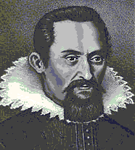
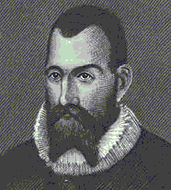
1571 г. – Иоган Кеплер предложил современную запись десятичных дробей, т.е. отделение целой части запятой. До него существовали другие варианты: 3,7 писали как 3(0)7 или 3\ 7 или разными чернилами целую и дробную части.
1592 г. - в записи дробей впервые встречается запятая.
1617 г. - шотландский математик Джон Непер
предложил отделять десятичные знаки
от целого числа либо запятой, либо точкой.
1703 год - В России учение о десятичных дробях изложил Л.Ф.Магницкий в, в учебнике
«Арифметика , сиречь наука числительная».
В странах, где говорят по-английски (Англия, США, Канада и др.), и сейчас вместо запятой пишут точку, например: 2.3

Slide 28
Обозначение десятичной дроби в разное время
Обозначение дроби 2,135436 | Время введения | Фамилия ученого | Страна (город)
2 чи, 1 цунь, 3 доли, 5 порядковых, 4 шерстинки, 3 тончайших, 6 паутинок | III век | Лю-Хуэй | Китай
2 чжана, 1 чи, 3 цуня, 5 долей, 4 порядковых, 3 шерстинки, 6 тончайших, 0 паутинок | V век | Цзу-Чун-Чжи | Китай
2 135436 http://studentbank.ru/ | 952 | ал-Уклисиди | Дамаск

Slide 29
Обозначение десятичной дроби в разное время (продолжение)
Обозначение дроби 2,135436 | Время введения | Фамилия ученого | Страна (город)
2 |135436 2 135436 | 1427 | ал-Каши | Самарканд
2 ¹³⁵⁴³⁶ | 1579 | Ф. Виет | Франция
2.135436 | 1492 1593 1616 | Ф.Пеллос Хр.Клавий Дж. Непер | Италия Германия Шотландия
2,135436 2.135436 | 1592 1617 | Д.Мадисини Дж. Непер | Италия Шотландия
http://studentbank.ru/

Slide 30
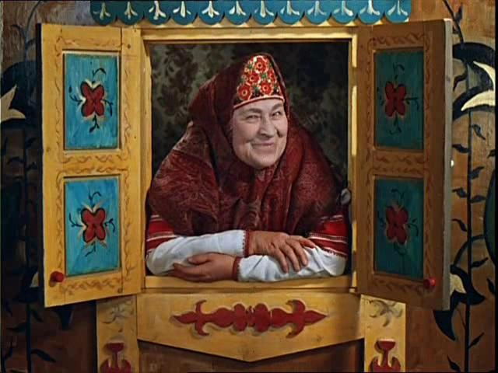
Notes:
Сказка – ложь, да в ней намек, добрым молодцам урок!
А какой урок, ребята, вы извлекли из этой сказки?

Slide 31
Нельзя нарушать законы государства, в котором мы живем или находимся;
нельзя нарушать правила и устав того учебного заведения, в котором мы учимся.

Slide 32
Соблюдайте законы и выполняйте правила!

Slide 33
Домашнее задание:

